Slide 1

반려동물 정보 사이트
컴퓨터공학과 19101198 김예빈

Slide 2
Contents
개요
내용
진행

Slide 3
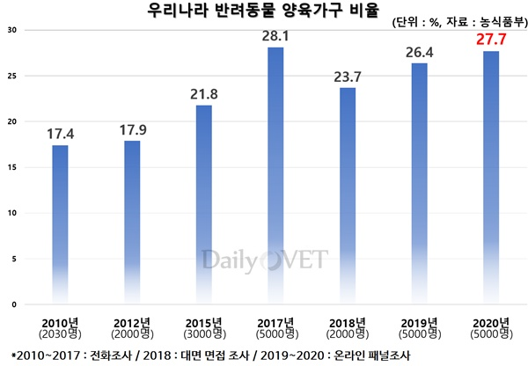
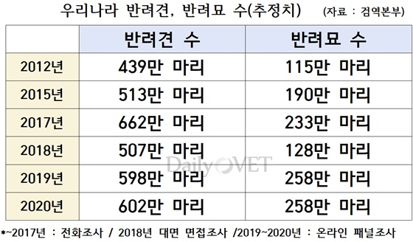
개요
개요

Slide 4
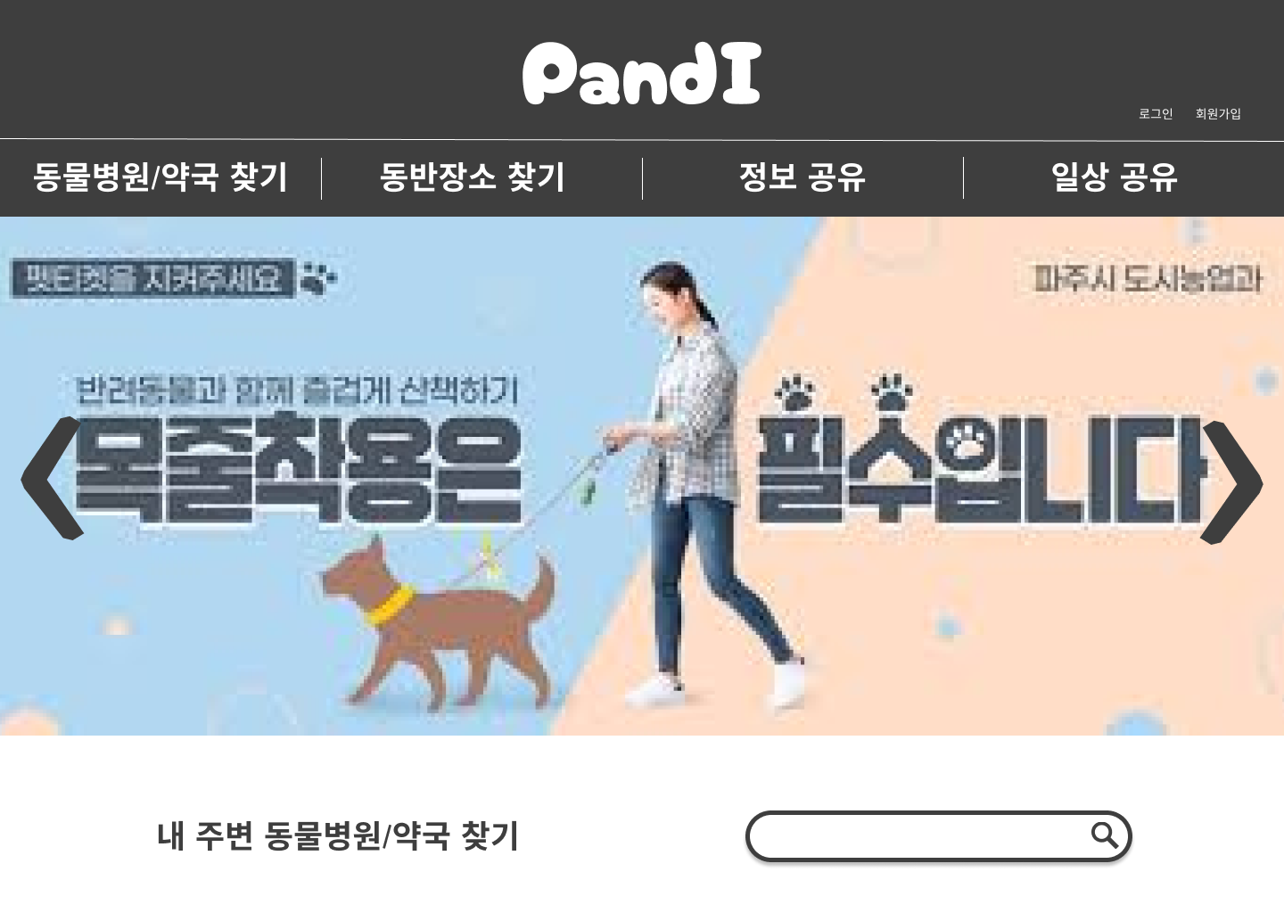
메인 화면
내용
로그인/회원가입
메뉴 카테고리
이벤트/공지 배너
동물병원/약국 찾기로 이동

Slide 5
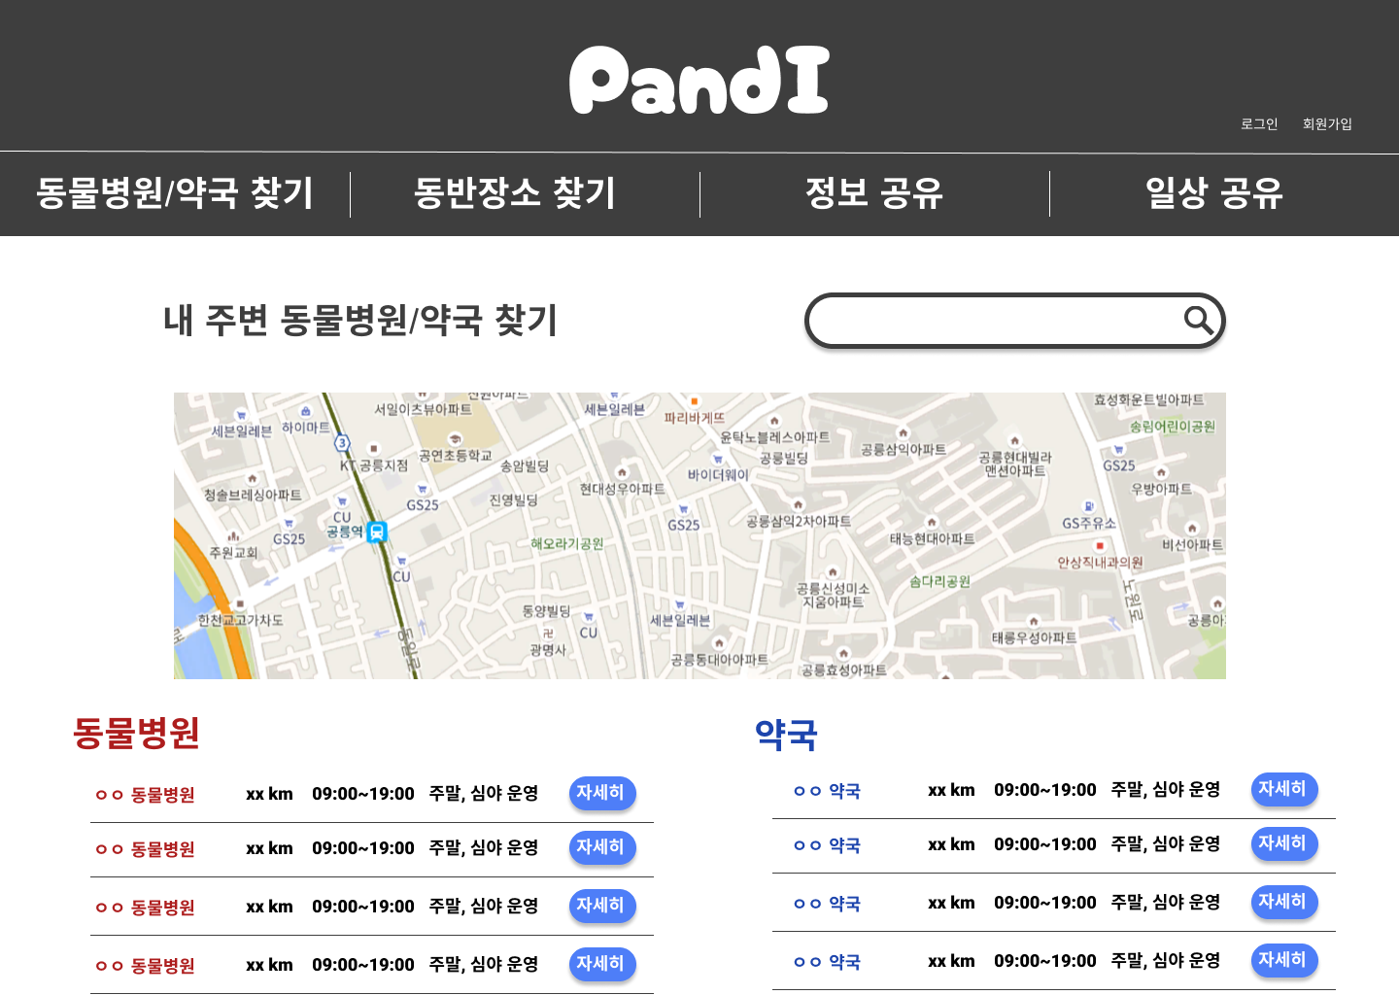
동물병원/약국 찾기
내용
동물병원/약국 검색
지도(구글맵 api 활용), 동물병원, 약국 표시
가까운 순으로 동물병원/약국 리스트(5개)

Slide 6
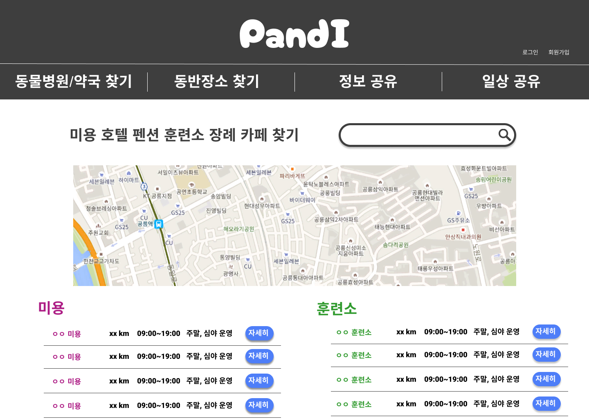
동반장소 찾기
내용
동반장소 검색
지도(구글맵 api 활용), 동반장소 표시
가까운 순으로 해당 장소 리스트(5개)

Slide 7
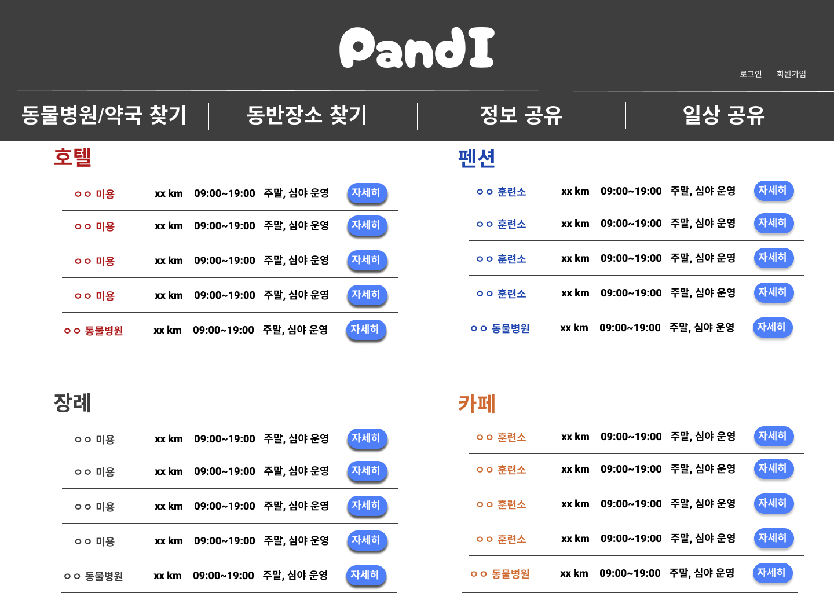
동반장소 찾기
내용
자세히 버튼 클릭 시 별점, 후기, 세부 정보 확인 가능
가까운 순으로 해당 장소 리스트(5개)

Slide 8
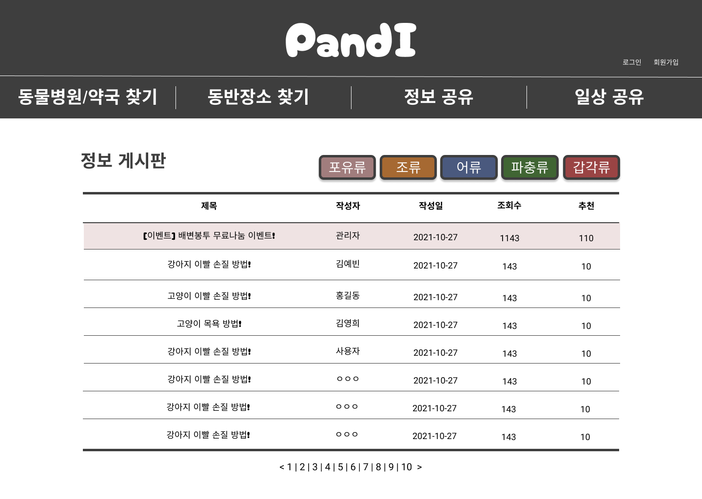
정보 공유
내용
카테고리 분류
관리자 게시글 상단에 배경색 다르게 표시
10개씩 게시, 제목, 작성자, 작성일, 조회수, 추천 정보 표시
Pagination 구현

Slide 9
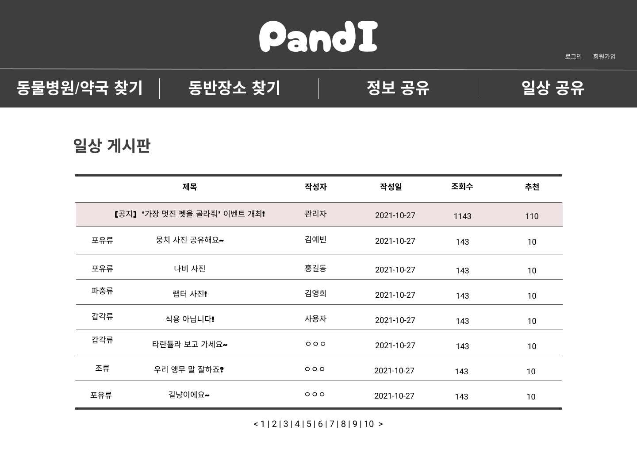
일상 공유
내용
카테고리 게시물에 표시
관리자 게시글 상단에 배경색 다르게 표시
10개씩 게시, 제목, 작성자, 작성일, 조회수, 추천 정보 표시
Pagination 구현

Slide 10
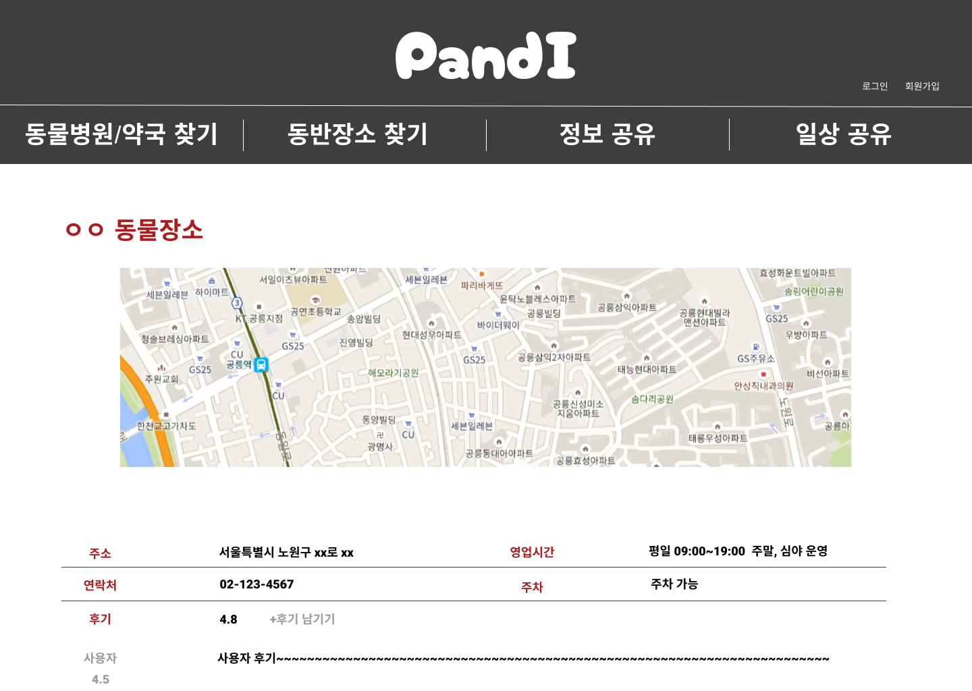
상세 정보
내용
자세히 버튼 클릭으로 접근 가능
동물병원/약국, 동반장소 모두 동일한 상세 정보 페이지 틀 사용
지도(구글맵 api 활용), 해당 장소 표시
구글맵 api로 접근 가능한 정보. 필수–주소, 영업시간, 연락처, 리뷰.
구글맵 api에서 정보가 부족할 시 네이버 지도나 카카오맵 api 사용 예정.

Slide 11
진행
일정
9/10주차 | 서버, db구축, 로그인, 회원가입 서비스 개발
11/12주차 | 공유 서비스 개발
13/14주차 | 찾기 서비스 개발
15주차 | 테스트 및 점검, 최종 보고서 작성, 발표

Slide 12
진행
역할분담
김예빈 | 전체 기획, 보고서 작성
11/12주차 | 서버, db구축, 로그인, 회원가입 서비스 개발
13/14주차 | 찾기 서비스, 공유 서비스, 상세 정보 페이지 개발
15주차 | 테스트 및 점검, 발표

Slide 13
Thank you

